Slide 1

Projet : Maintenance Prédictive
Condition de la Valve
Ce projet vise à construire un modèle de Machine Learning pour prédire la condition d'une valve (optimale ou non optimale) à chaque cycle de production, en utilisant des données de capteurs.

Slide 2

Contexte et Objectif
Contexte
Banc d'essai hydraulique, surveillance de l'état d'une valve.
Problème
Prédire si la condition de la valve est optimale (100%) ou non optimale.
Objectif
Construire un modèle ML fiable et une application web pour faciliter son utilisation.

Slide 3
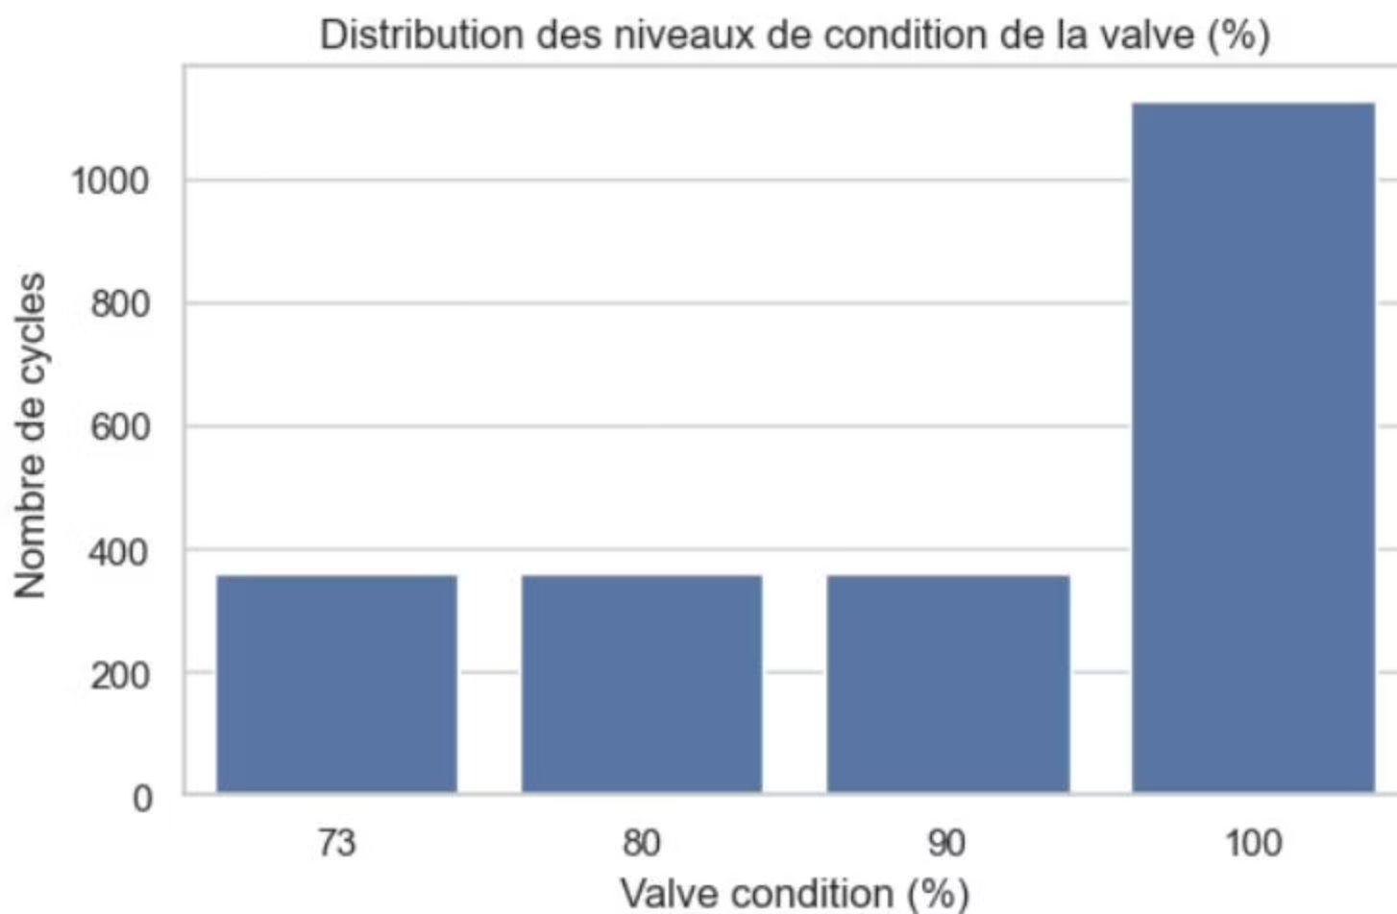
Données Disponibles
Fichiers de Données
profile.txt: informations par cycle (valve, cooler, pump_leak, etc.).
Fichiers capteurs: PS1-PS6, FS1-FS2, TS1-TS4, VS1, CE, CP, SE, EPS1.
Cible Binaire
1 = valve optimale (100%)
0 = non optimale (< 100%)
Distribution des niveaux de condition de la valve (%).

Slide 4
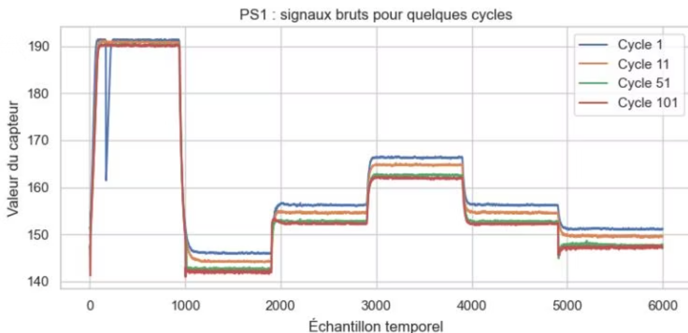
Prétraitement et Extraction de Features
Processus
Lecture des fichiers texte et organisation par cycle.
Calcul de statistiques simples pour chaque capteur et cycle (moyenne, écart-type, min, max, percentiles).
Construction d'une matrice de caractéristiques X (lignes = cycles, colonnes = features).
Signaux bruts du capteur PS1 pour quelques cycles.

Slide 5
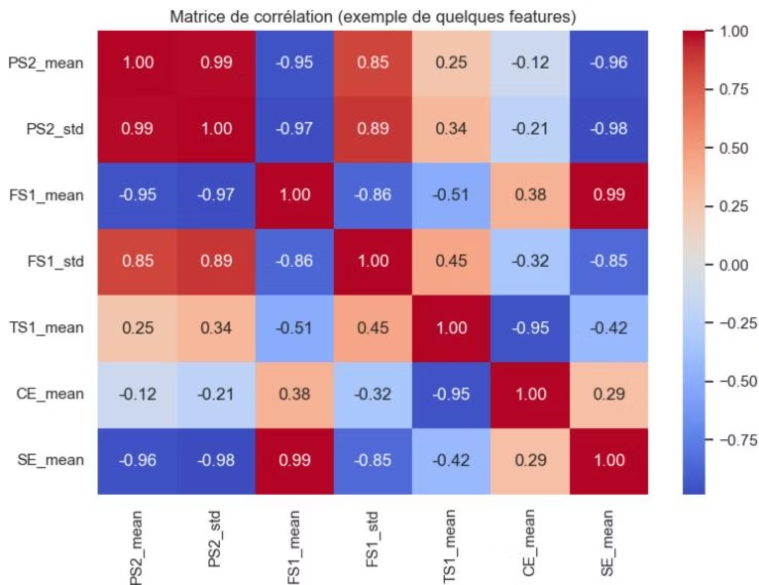
Stratégie de Validation et Corrélation
Découpage Temporel
Apprentissage: 2000 premiers cycles.
Test Final: cycles restants.
Ce découpage respecte un scénario réaliste de maintenance prédictive.
Dimensions des Données
X_train: (2000, 119), y_train: (2000,)
X_test: (205, 119), y_test: (205,)
Matrice de corrélation (exemple de quelques features).

Slide 6

Modèles Testés
Régression Logistique
Random Forest
Modèle de base, simple et interprétable, avec StandardScaler et class_weight="balanced".
Modèle d'arbres ensemblistes, comparé à la régression logistique pour des performances accrues.
Gradient Boosting
Optimisation d'Hyperparamètres
Autre modèle d'arbres, plus complexe, pour une comparaison approfondie.
Recherche aléatoire (RandomizedSearchCV) sur une Forêt Aléatoire pour affiner les performances.

Slide 7
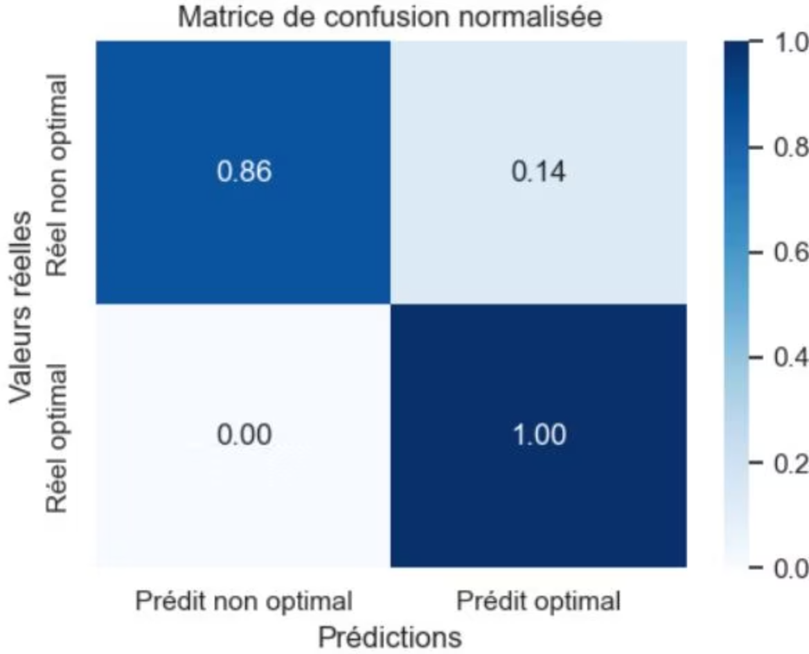
Performance de la Régression Logistique
Matrice de Confusion
[[114 18] [ 0 73]]
Rapport de Classification
Précision (0): 1.000, Rappel (0): 0.864, F1 (0): 0.927
Précision (1): 0.802, Rappel (1): 1.000, F1 (1): 0.890
Accuracy: 0.912, ROC AUC: 0.998
Matrice de confusion normalisée.

Slide 8
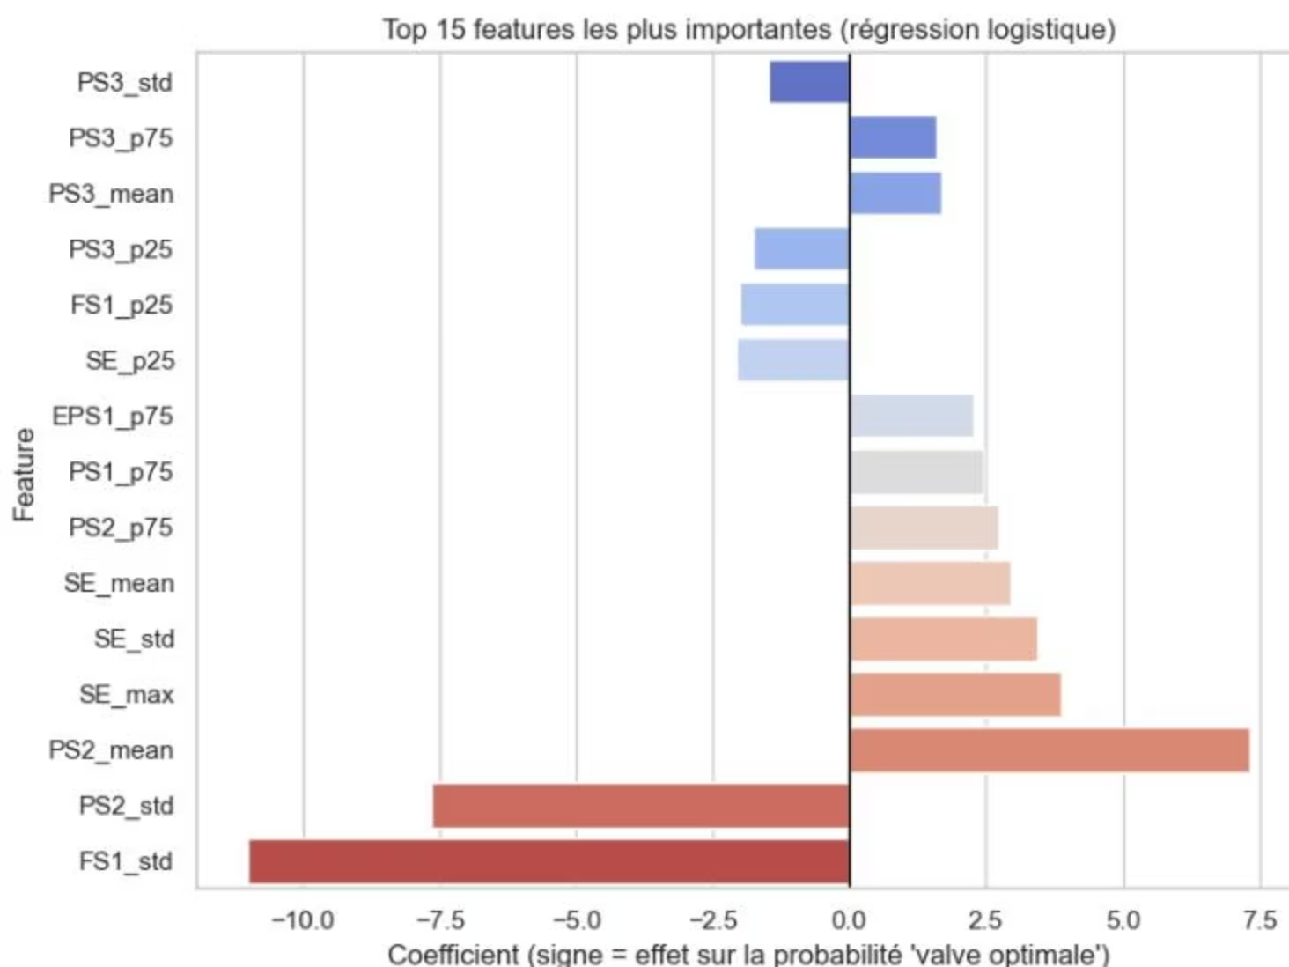
Importance des Variables
Analyse des Coefficients
Les coefficients de la régression logistique révèlent l'influence de chaque feature sur la probabilité d'une valve optimale.
Les barres à droite de 0 augmentent la probabilité d'état optimal.
Les barres à gauche sont associées à un risque de non-optimalité.
Les capteurs FS1_std, PS2_std, PS2_mean, SE_max, SE_std et SE_mean sont parmi les plus déterminants.
Top 15 features les plus importantes (régression logistique).

Slide 9
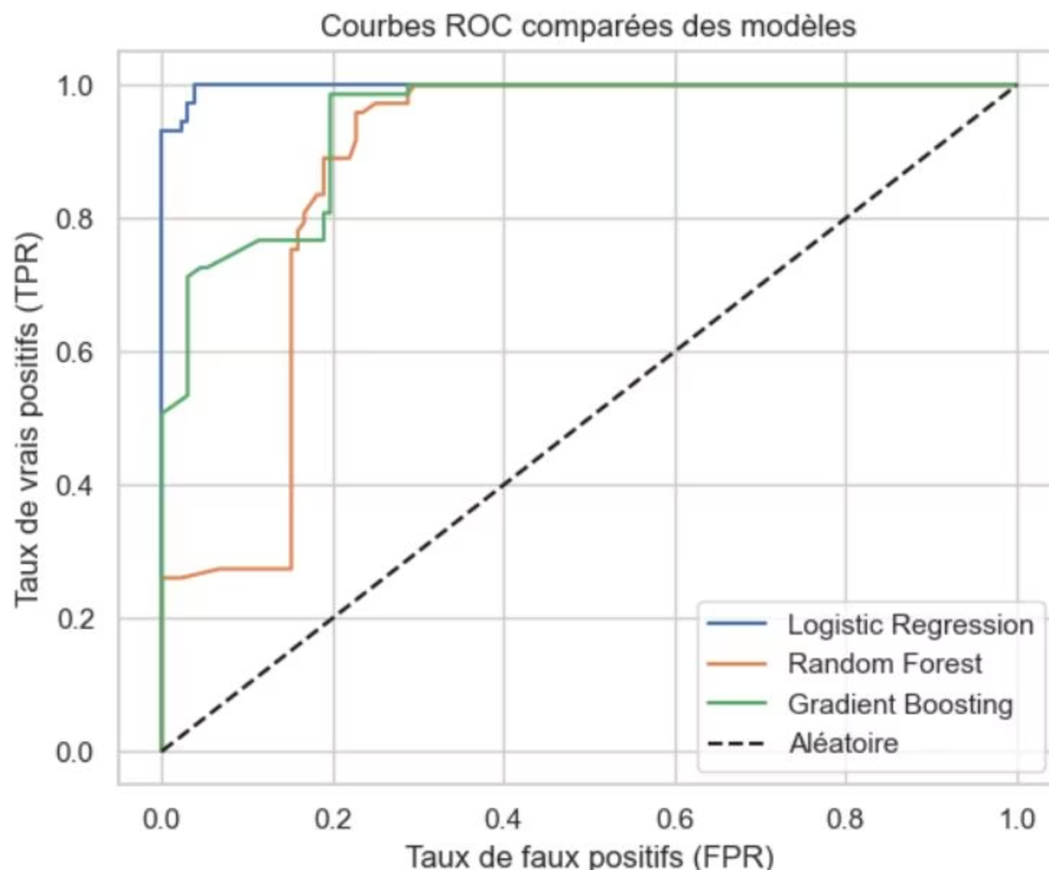
Comparaison et Optimisation des Modèles
Accuracy des Modèles
Logistic Regression
0.912
Random Forest
0.834
Gradient Boosting
0.810
Optimisation Random Forest
Meilleurs hyperparamètres trouvés:
{'max_depth': 16, 'min_samples_leaf': 3, 'min_samples_split': 2, 'n_estimators': 199}
Meilleur score ROC AUC (validation croisée): 0.913
Performance sur le jeu de test: Accuracy: 0.815, ROC AUC: 0.869
Courbes ROC comparées des modèles.

Slide 10

Conclusion et Perspectives
Pipeline Complet
Modèle Final Retenu
Mise en place d'un pipeline de maintenance prédictive, de la donnée brute à l'application web.
La régression logistique offre le meilleur compromis performance, simplicité et interprétabilité.
Perspectives
Modèle fiable et exploitable en industrie
Permet :
Anticipation des défaillances
Réduction des coûts de maintenance
Aide à la décision

